Slide 1
《有机化学基础》
2烃和卤代烃
2.1脂肪烃
中山大学附属中学 张伟

Slide 2


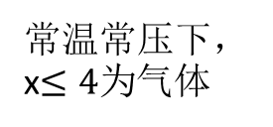
1脂肪烃的物理性质
沸点℃
相对密度
烷烃
烷烃
密度小于水，不溶于水
200
100
50
0
-100
0.6
0.4
0.2
0
烯烃
$$C_{X}H_{y}$$
烯烃
$$H_{2}O$$
2 4 6 8 10 12 14 16
规律：随着分子中碳原子数的递增，烷烃和烯烃同系物的沸点逐渐升高，相对密度逐渐增大，常温下状态由气态到液态到固态。
同分异构体，支链越多，沸点越低。
分子中碳原子数
常温常压下，x$≤4为$气体
2 4 6 8 10 12 14 16
分子中碳原子数
原因：对于结构相似的物质(分子)来说，分子间作用力随相对分子质量的增大而逐渐增大；导致物理性质上的递变。

Slide 3
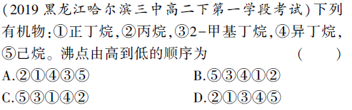
1脂肪烃的物理性质

Slide 4
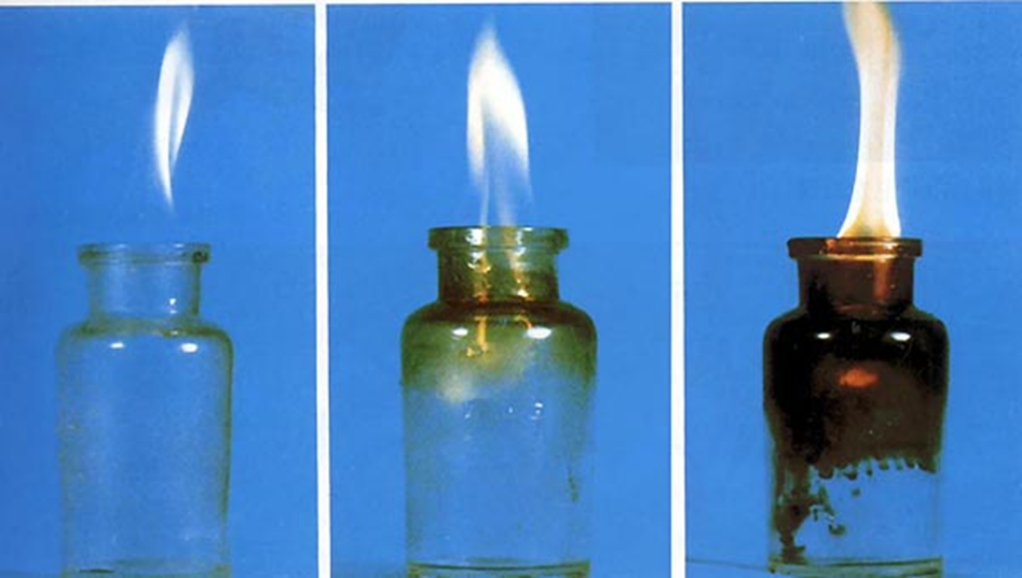
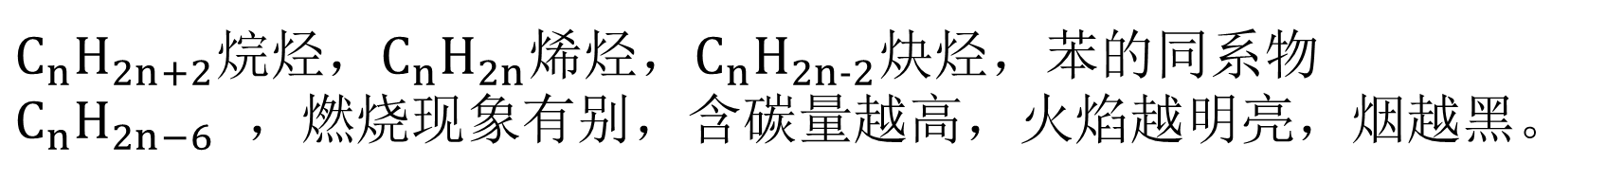
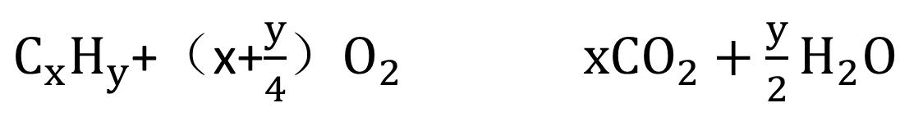
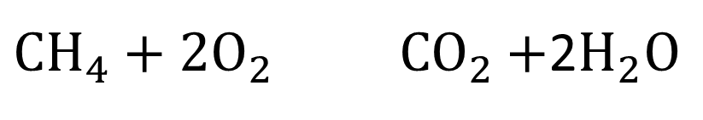
2脂肪烃的化学性质
2.1烷烃的化学性质
点燃
${CH}_{4}+2O_{2} {CO}_{2}+$2$H_{2}O$
$C_{x}H_{y}$+（x+$\frac{y}{4}$）$O_{2} x{CO}_{2}+\frac{y}{2}H_{2}O$
点燃
氧化反应
$C_{n}H_{2n+2}$烷烃，$C_{n}H_{2n}烯烃$，$C_{n}H_{2n−2}炔烃$，苯的同系物$C_{n}H_{2n−6}$，燃烧现象有别，含碳量越高，火焰越明亮，烟越黑。
取代反应
分解反应
甲烷、乙烯、乙炔燃烧

Slide 5
2脂肪烃的化学性质
2.1烷烃的化学性质
氧化反应
取代反应
分解反应

Slide 6
2脂肪烃的化学性质
2.1烷烃的化学性质
光
CH₄ + Cl₂ CH₃Cl + HCl
一氯甲烷（无色气体）
氧化反应
光
CH₃Cl + Cl₂ CH₂Cl₂ + HCl
二氯甲烷（难溶于水的无色液体）
光
CH₂Cl₂ + Cl₂ CHCl₃ + HCl
取代反应
三氯甲烷又叫氯仿 （有机溶剂）
光
CHCl₃ + Cl₂ CCl₄ + HCl
四氯化碳（有机溶剂、灭火剂）
分解反应
四步反应同时进行，有机产物有4种。

Slide 7
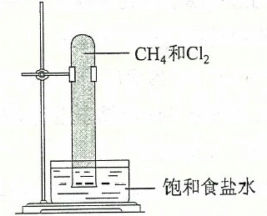
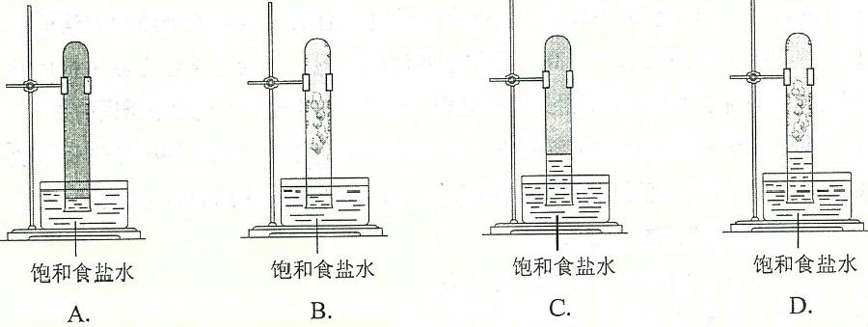
2脂肪烃的化学性质
【2018全国II卷9】实验室中用如图所示的装置进行甲烷与氯气在光照下反应的实验。
2.1烷烃的化学性质
氧化反应
光照下反应一段时间后，下列装置示意图中能正确反映实验现象的是
取代反应
分解反应

Slide 8
2脂肪烃的化学性质
2.1烷烃的化学性质
正己烷可以和溴水发生取代反应吗？
氧化反应
取代反应
分解反应

Slide 9
2脂肪烃的化学性质
2.1烷烃的化学性质
书写正己烷与溴的反应？
氧化反应
取代反应
书写甲苯与氯气光照下的反应？
分解反应

Slide 10
2脂肪烃的化学性质
2.1烷烃的化学性质
氧化反应
高温
CH₄ C + 2H₂
取代反应
合成氨、汽油的原料
橡胶工业的原料
可以用于制造颜料、油墨、油漆等
分解反应

Slide 11
2脂肪烃的化学性质
2.1烷烃的化学性质
热分解----裂化/裂解
氧化反应
取代反应
分解反应

Slide 12
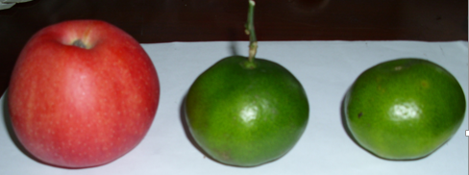
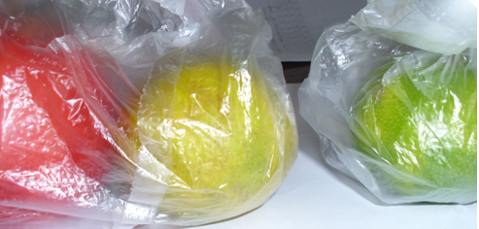
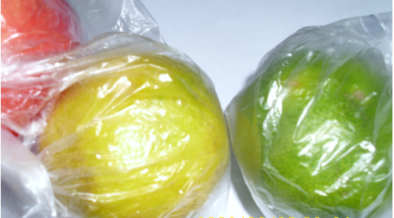
2脂肪烃的化学性质
2.2烯烃的化学性质
1熟苹果可以大大缩短青橘子变熟的时间，你知道为什么吗?
2天猫超市华南店，买到的水果，在水果箱中放入一些用0.2%的KMnO₄溶液浸泡过的纸，封严，能延长水果的保质期，你知道原因吗？
乙烯-催熟剂
三天后
除去乙烯
四天后

Slide 13
2脂肪烃的化学性质
2.2烯烃的化学性质
①燃烧
点燃
CH₂=CH₂ + 3O₂ 2CO₂ + 2H₂O
1氧化反应
②被酸性高锰酸钾KMnO₄（H⁺)氧化
口诀：
二氢成气
一氢成酸
无氢成酮
2加成反应
3加聚反应
③催化氧化

Slide 14
2脂肪烃的化学性质
2.2烯烃的化学性质
有机物分子中双键或三键两端的碳原子与其它原子或原子团直接结合生成新的化合物的反应，叫做加成反应 。
1氧化反应
H
H
H
H
H
C
C
H
+ Br – Br
H
C
C
H
2加成反应
Br
Br
CH2 = CH2 + Br₂ → CH2Br – CH2Br
1, 2—二溴乙烷
3加聚反应

Slide 15
2脂肪烃的化学性质
2.2烯烃的化学性质
写乙烯与H₂（催化剂）、Cl₂、HCl、H₂O（催化剂）、HClO加成反应的化学方程式.
1氧化反应
2加成反应
3加聚反应

Slide 16
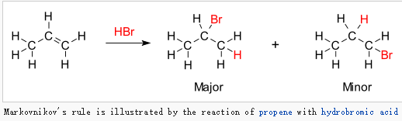
2脂肪烃的化学性质
2.2烯烃的化学性质
请书写丙烯与Br₂、HBr的加成反应？
1氧化反应
马尔科夫尼科夫规则
氢加到含氢较多的碳上
2加成反应
3加聚反应
不同的条件控制，生成产物不同
反马氏规则产物

Slide 17
2脂肪烃的化学性质
2.2烯烃的化学性质
练习
1氧化反应
2加成反应
3加聚反应

Slide 18
2脂肪烃的化学性质
资料卡片：二烯烃 P30
C_{n}H_{2n—2}
2.2烯烃的化学性质
类别：两个双键在碳链中的不同位置：
C—C=C=C—C ①累积二烯烃（不稳定）
C=C—C=C—C ②共轭二烯烃
C=C—C—C=C ③孤立二烯烃
1氧化反应
请书写1，3-丁二烯与Br₂的加成反应？
2加成反应
3加聚反应

Slide 19
2脂肪烃的化学性质
2.2烯烃的化学性质
1氧化反应
2加成反应
3加聚反应

Slide 20
2脂肪烃的化学性质
2.2烯烃的化学性质
1氧化反应
2加成反应
3加聚反应

Slide 21
2脂肪烃的化学性质
2.2烯烃的化学性质
乙烯和乙烯可以加成吗？
1氧化反应
催化剂
[
CH₂ CH₂
]
nCH₂=CH₂
n
2加成反应
聚合度
单体
链节
3加聚反应

Slide 22
2脂肪烃的化学性质
2.2烯烃的化学性质
1氧化反应
2加成反应
3加聚反应

Slide 23
2脂肪烃的化学性质
2.2烯烃的化学性质
加聚反应方程式训练第一组
1氧化反应
2加成反应
3加聚反应

Slide 24
2脂肪烃的化学性质
2.2烯烃的化学性质
加聚反应方程式训练第二组
1氧化反应
2加成反应
3加聚反应

Slide 25
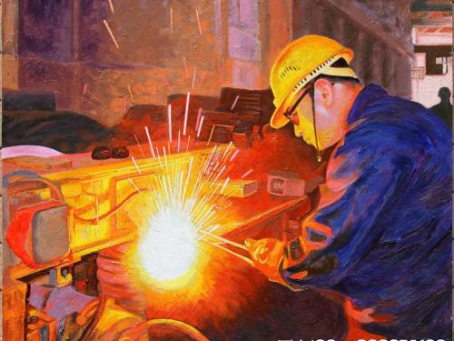
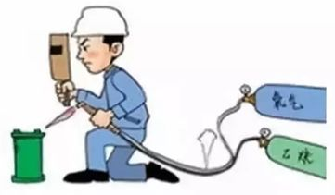
2脂肪烃的化学性质
①可燃性
2C₂H₂+5O₂ ^{点燃} 4CO₂+2H₂O
2.3炔烃的化学性质
现象：火焰明亮，并伴有浓烟。火焰温度3000℃
1氧化反应
2加成反应
焊接或切割金属, 化工原料。
3加聚反应
②被酸性高锰酸钾KMnO₄（H⁺)氧化

Slide 26
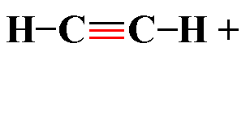

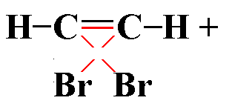
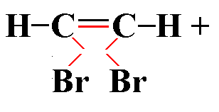
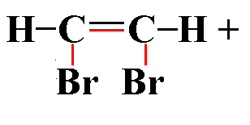

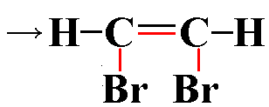
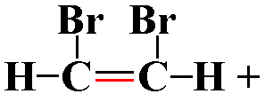
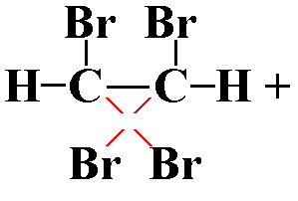

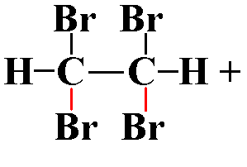
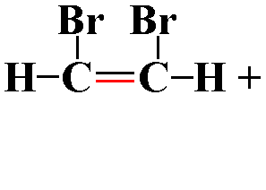
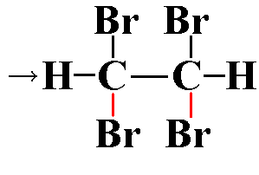
①与溴的加成反应
2脂肪烃的化学性质
2.3炔烃的化学性质
乙炔可使溴的四氯化碳溶液褪色
1氧化反应
1, 2—二溴乙烯
2加成反应
3加聚反应
1, 1, 2, 2—四溴乙烷

Slide 27
2脂肪烃的化学性质
2.3炔烃的化学性质
②催化加氢
1氧化反应
③与HX等的反应
CH≡CH+HCl^{催化剂} CH₂=CHCl（制氯乙烯）
△
nCH₂=CH
催化剂
2加成反应
CH₂−CH
加温、加压
n
Cl
Cl
△
CH≡CH+H₂O CH₃CHO（制乙醛）
3加聚反应

Slide 28
2脂肪烃的化学性质
2.3炔烃的化学性质
1氧化反应
2加成反应
请合成导电材料聚苯乙炔
3加聚反应

Slide 29
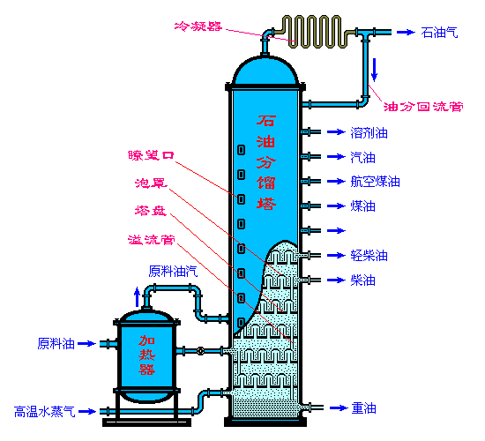
3脂肪烃的存在和制备

Slide 30
3脂肪烃的来源和制备
石油 常压分馏可以得到石油气、汽油、煤油、柴油等；
减压分馏可以得到润滑油、石蜡等分子量较大的烷烃；
天然气是高效清洁燃料，主要是烃类气体，以甲烷为主。
石油的催化裂化是将重油成分（如石油）在催化剂存在下，在460-520℃及100kPa-200kPa的压强下，长链烷烃断裂成短链烷烃和烯烃，从而大大提高汽油的产量。
石油催化裂解是深度的裂化，使短链的烷烃进一步分解生成乙烷、丙烷、丁烯等重要石油化工原料。
△
△
C₄H₁₀ C₂H₄+C₂H₆
C₄H₁₀ CH₄+C₃H₆
乙烯的产量是一个国家石化水平的标志

Slide 31
资料卡片 P35
3脂肪烃的来源和制备
液化石油气（LPG）是丙烷、丁烷、丙烯、丁烯为主的石油产品。
常识：液化石油气——体积缩小了250~300倍，压强为7~8atm，气态时比空气重约1.5倍，在空气中的爆炸极限1.7%~9.7%。

Slide 32
3脂肪烃的来源和制备
乙炔的实验室制法：实验2-1

Slide 33
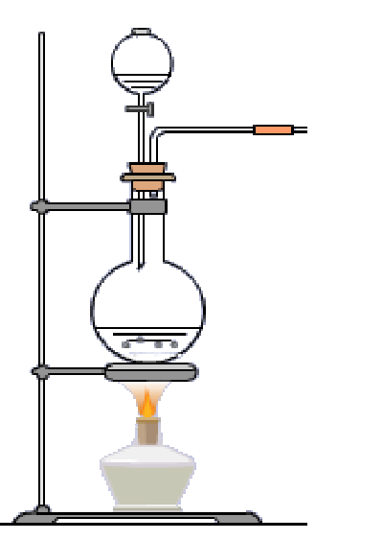
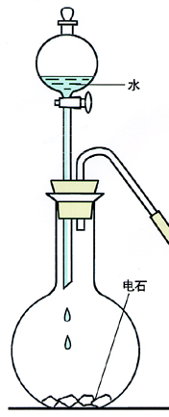
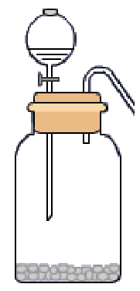
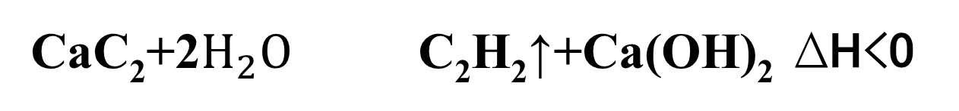
3脂肪烃的来源和制备
乙炔的实验室制法：实验2-1
实验中常用饱和食盐水代替水的原因
A. 原料：电石和饱和食盐水
降低水的含量，减缓电石与水的反应速率，得到平稳的乙炔气流。
B. 反应原理：
CaC₂+2$H_{2}O$ C₂H₂↑+Ca(OH)₂ ∆H<0
C.装置：
D.收集方法
E.净化：
BC
下列那种装置可以用来做为乙炔的制取装置?
A
B
C
D

Slide 34



3脂肪烃的来源和制备
乙炔的实验室制法：实验2-1
A. 原料：电石和饱和食盐水
B. 反应原理：
CaC₂+2$H_{2}O$ C₂H₂↑+Ca(OH)₂ ∆H<0
C.装置：
D.收集方法
E.净化：
D
下列那种装置可以用来做为乙炔的收集装置?
D
E
F

Slide 35
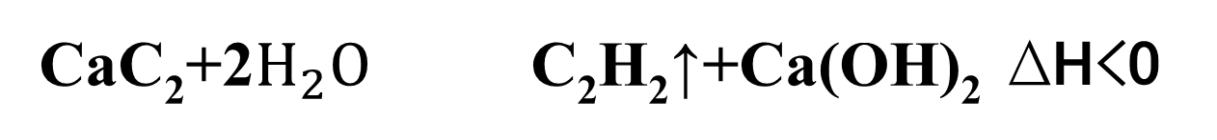
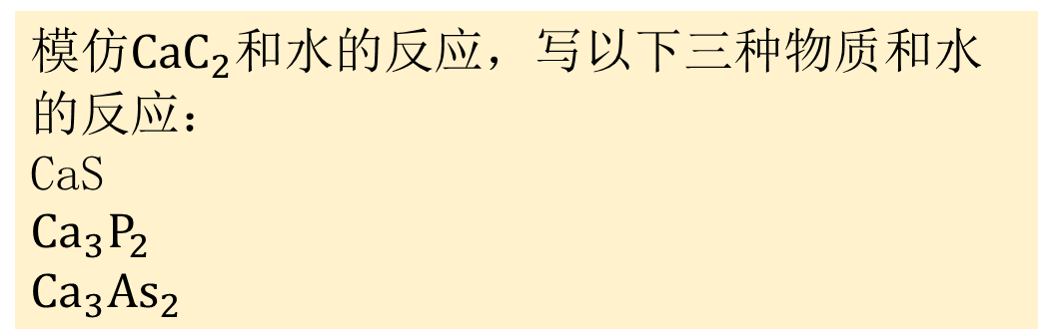
3脂肪烃的来源和制备
乙炔的实验室制法：实验2-1
A. 原料：电石和饱和食盐水
B. 反应原理：
CaC₂+2$H_{2}O$ C₂H₂↑+Ca(OH)₂ ∆H<0
C.装置：
D.收集方法
E.净化：
纯净的乙炔气体是无色无味的气体。
用电石和水反应制取的乙炔，常闻到有恶臭气味，
是因为在电石中含有少量硫化钙、砷化钙、磷化钙等杂质，跟水作用时生成H₂S、A_{S}H₃、PH₃等气体有特殊的气味所致。
模仿${CaC}_{2}和$水的反应，写以下三种物质和水的反应：
CaS
$${Ca}_{3}P_{2}$$
$${Ca}_{3}{As}_{2}$$

Slide 36
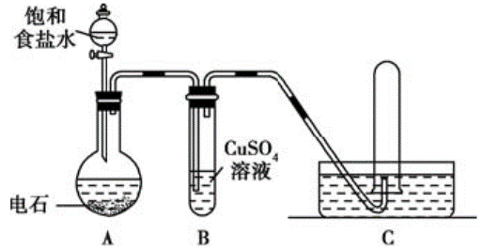
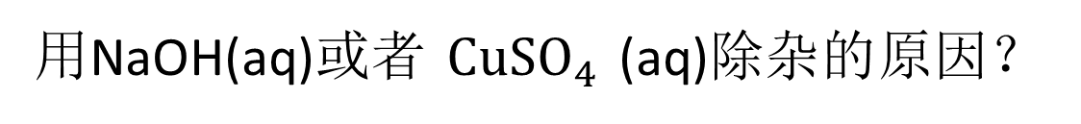
3脂肪烃的来源和制备
乙炔的实验室制法：实验2-1
A. 原料：电石和饱和食盐水
B. 反应原理：
CaC₂+2$H_{2}O$ C₂H₂↑+Ca(OH)₂ ∆H<0
C.装置：
D.收集方法
E.净化：
纯净的乙炔气体是无色无味的气体。
用电石和水反应制取的乙炔，常闻到有恶臭气味，
是因为在电石中含有少量硫化钙、砷化钙、磷化钙等杂质，跟水作用时生成H₂S、A_{S}H₃、PH₃等气体有特殊的气味所致。
用NaOH(aq)或者${CuSO}_{4}$(aq)除杂的原因？

Slide 37
练习
1

Slide 38
练习
2

Slide 39
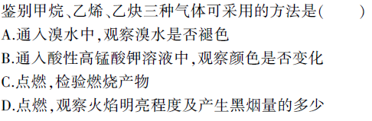
练习
3.

